Slide 1





全国公开课系列———
屡创新高
大游资4000点格局！
经传投研
张明科
课程日期
2025/10/28
执业编号
投资顾问
A1120619100001
基金从业
A20250629000895

Slide 2
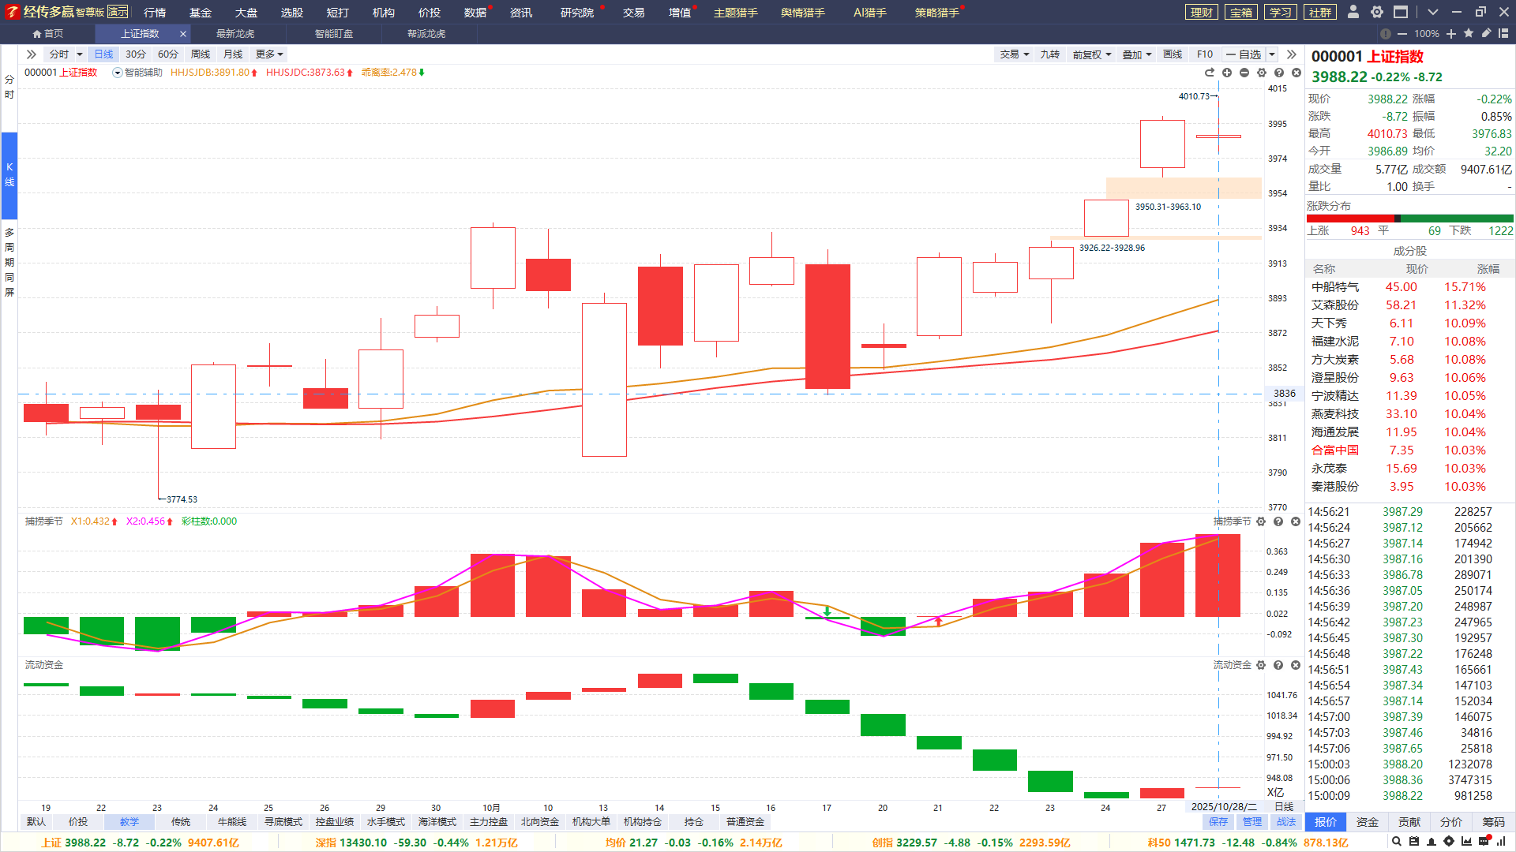
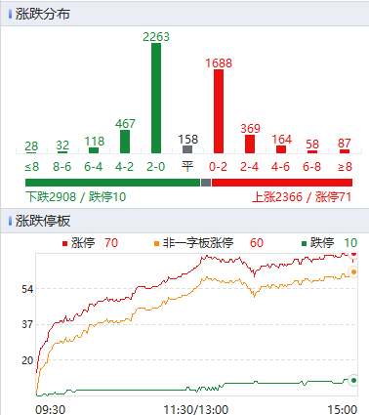
大盘及市场节奏
两市缩量1922亿，两市2.14万亿，突破新高有量支持，相对稳；
操作思路：国家队操盘，新高更吸引资金，破4000近在咫尺；
龙虎整体净买强度和情绪到位，做龙虎股更容易获得市场溢价。

Slide 3
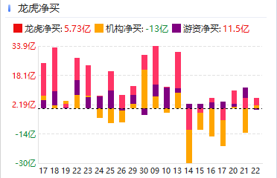
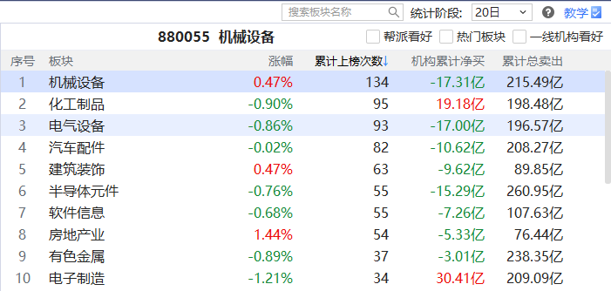
哪个部分最具价值？
 | 大多数人正确 | 大多数人错误
我们正确 | 1 | 2
我们错误 | 3 | 4
龙虎主炒方向，近一月韧性强
市场反复震荡，龙虎逆势进攻
想收获远超市场平均收益？不是人云亦云，而要跟最强者走！

Slide 4
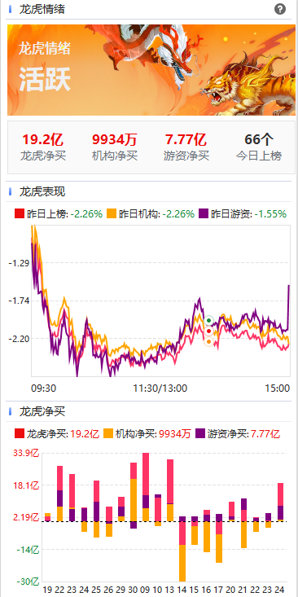
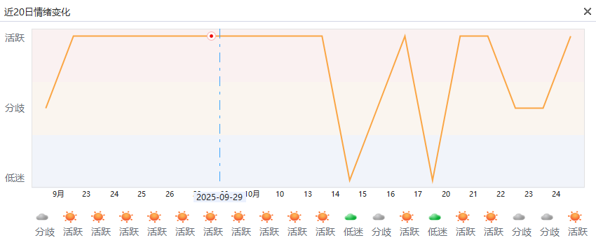
龙虎炒作情绪分歧多
涨跌停的背后，是游资机构的短线推动为主，
龙虎情绪活跃代表龙虎进攻意见统一，炒作溢价能力强。
情绪3~5日活跃反映进攻性好，一两日不活跃不影响

Slide 5
盘前消息看点
序号 | 消息简要 | 具体消息 | 相关个股/解读
1 | 美经贸磋商达成基本共识 | 周末，中美在马来西亚吉隆坡举行经贸磋商。双方围绕美对华海事物流和造船业301措施、延长对等关税暂停期、芬太尼关税和执法合作、农产品贸易、出口管制等双方共同关心的重要经贸问题，进行了坦诚、深入、富有建设性的交流磋商，就解决各自关切的安排达成基本共识。双方同意进一步确定具体细节，并履行各自国内批准程序。 | 利好A股表现
2 | 量子计算 | 国盾量子副总裁周总作为列席代表参加重要会议，并在采访中发言：在十五五规划当中，看到量子科技放到了新的经济增长点的角度进行推动。 | 量子科技：格尔软件、国盾量子、吉大正元、科大国创、神州信息
3 | 2025金融街论坛年会本周举行 | 2025金融街论坛年会将于10月27日至30日在北京金融街举行。中国人民银行行长潘功胜、金融监管总局局长李云泽、中国证监会主席吴清将出席2025金融街论坛年会并作主题演讲。 湘财股份公告换股吸收合并大智慧获上交所受理。 | 金融：湘财股份、国盛金控、汇金股份、指南针、同花顺
4 | 十五五：四大战略性新兴产业和七大未来产业 | 四大战略性新兴产业：新能源、新材料、航空航天、低空经济 七大未来产业：量子科技、生物制造、氢能、核聚变能、脑机接口、具身智能、第六代移动通信 | 明年的大机会在这里面出
5

Slide 6
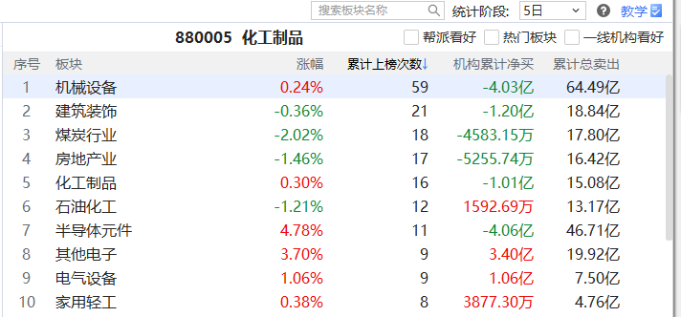
板块看点-龙虎
短打-席位密码-板块龙虎：龙虎累计上榜次数靠前，
游资机构扎堆炒作，易诞生超强势个股/热点
行业：化工、电气设备、有色、房产建筑、机械设备
主题：机器人、化工、汽配、芯片、算力、电力

Slide 7

紫旗回档战法
资金：近10天出龙虎紫旗
(龙虎榜净买入，且有机构参与）
1
紫旗回档示意图
趋势：智能辅助线
跌破辅助线则为战法结束
2
3
买卖点：金叉死叉
有其他资金支持更好
追求进攻型龙虎，拉升调整后的潜力爆发波段

Slide 8


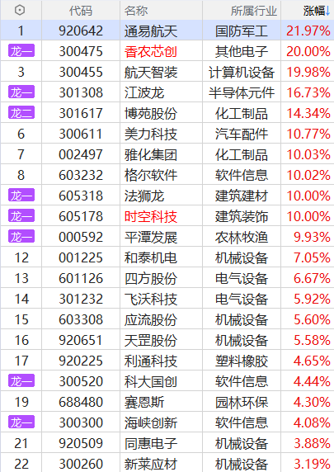
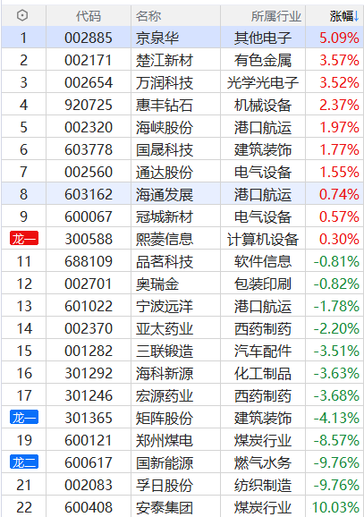
选股条件
盘中
盘后
选择紫旗（机构版以上），寻找金叉「进攻」初期的节奏
直接选「紫旗回档」，死叉3天以上，等待回档的「潜力」股
10月26

Slide 9

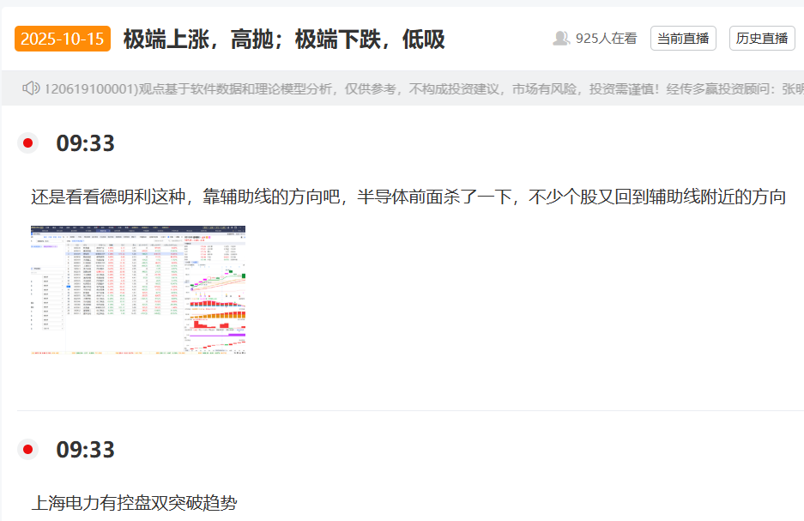
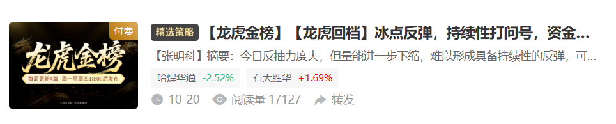
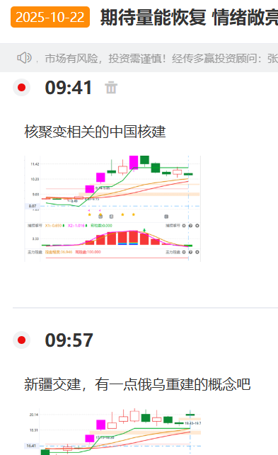
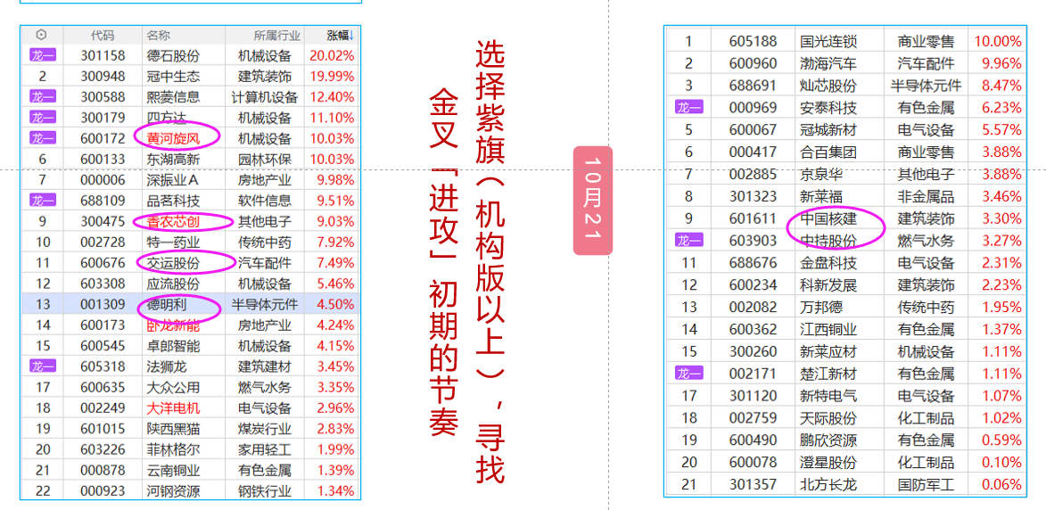
近期龙虎回档表现

Slide 10
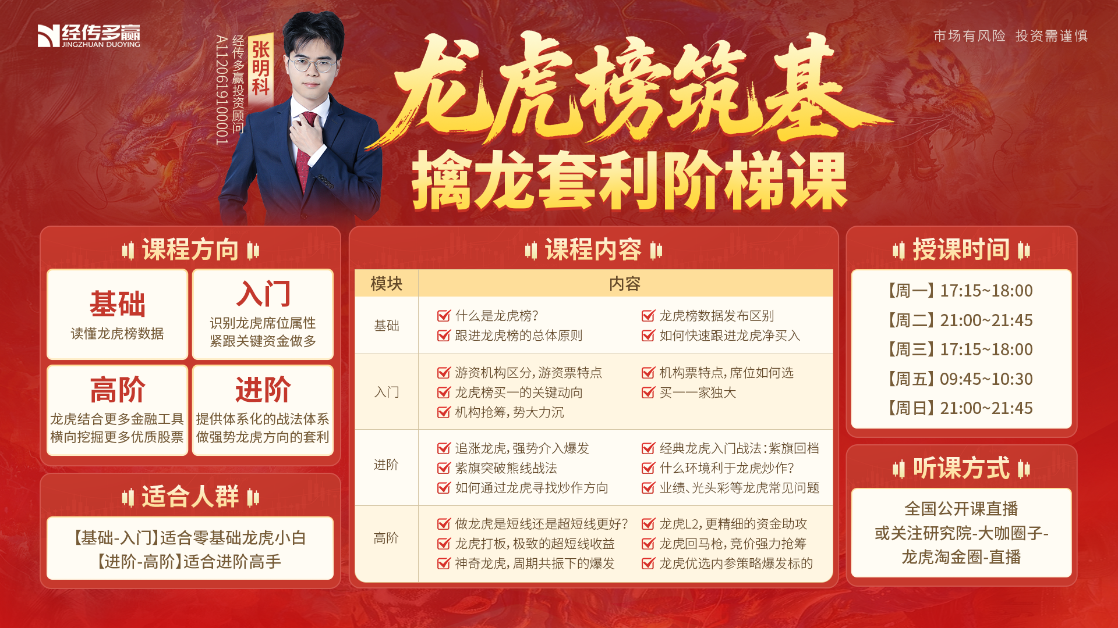

Slide 11
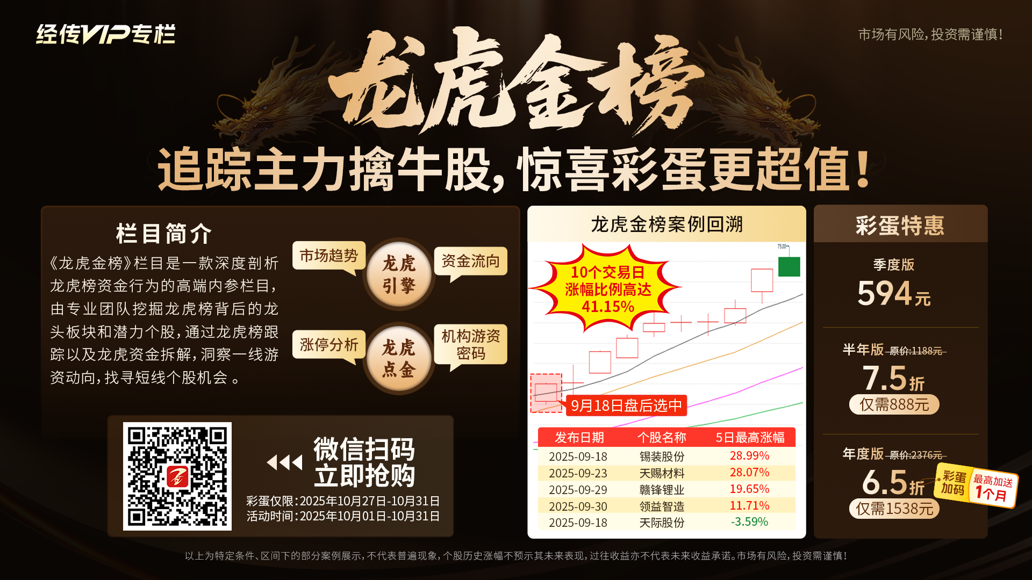
Notes:
https://neican.n8n8.cn/vip-column-h5/column-detail/6

Slide 12
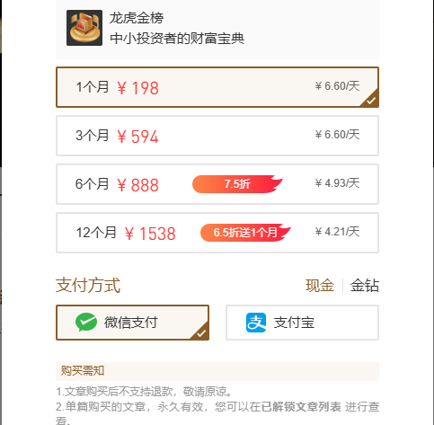

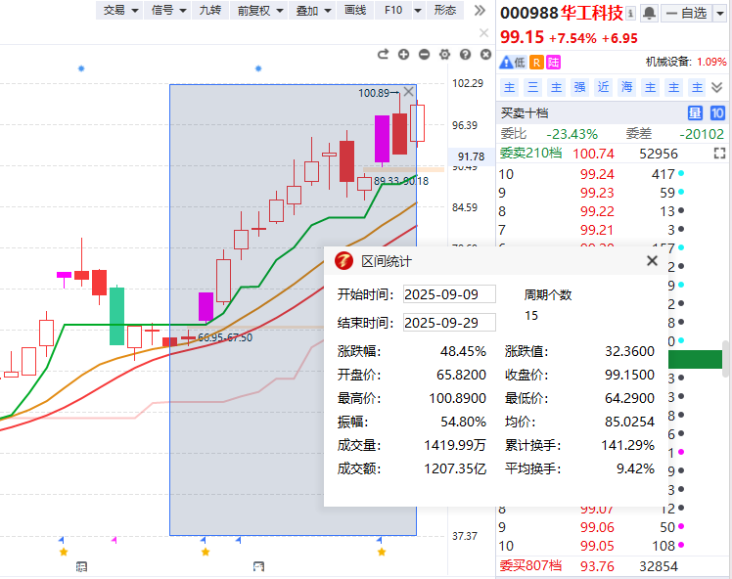
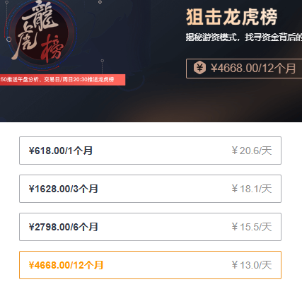

龙虎金榜
某友商
扫码订阅《龙虎金榜》，畅享一周4篇（每篇2个龙虎标的）内容策略服务，助力挖掘更多强势龙虎方向！

Slide 13

Notes:
https://a1.n8n8.cn/pc-page/lhtj?open=renewal&pageId=400000980

